Slide 1
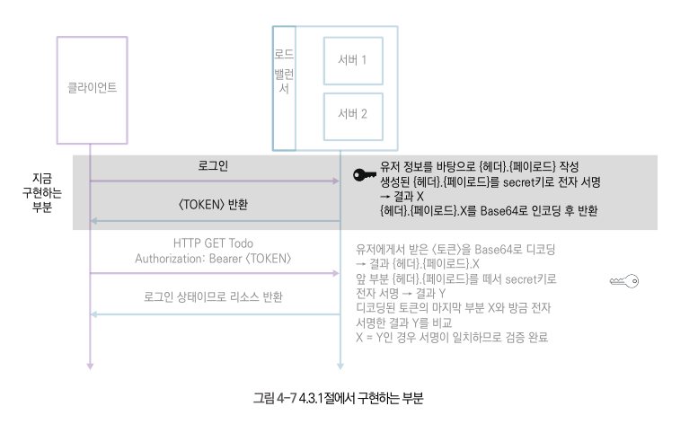
현재
1. id, pw 요청 들어옴.
2. DB조회하여 UserEntity 반환
3. UserEntity 값을 기반으로 UserDTO 만들기
4. ResponseEntity의 body()에 담아 요청측에 반환

Slide 2
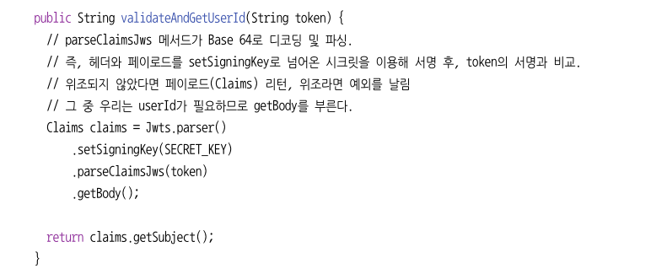

Slide 3
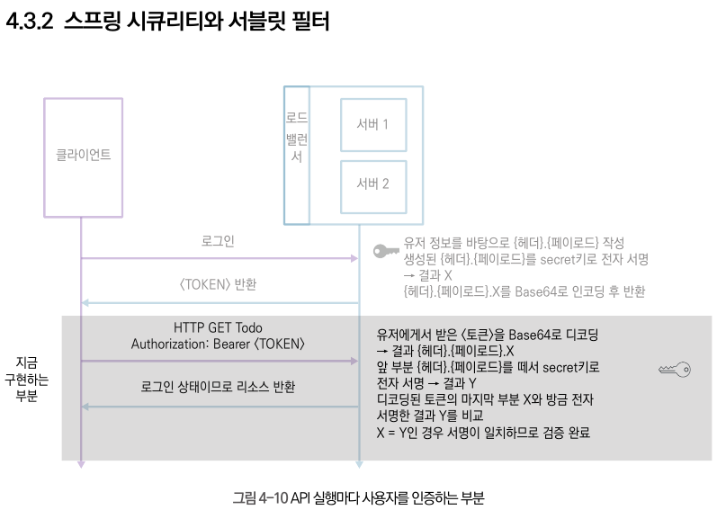
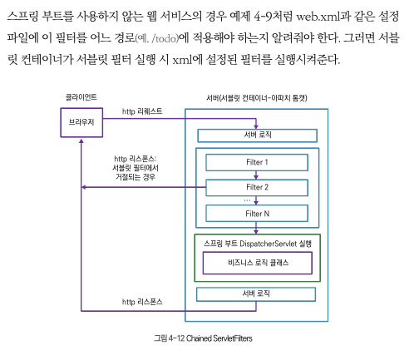
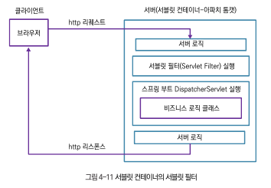
스프링 시큐리티는 간단히 말하면 서블릿 필터의 집합이다.
서블릿 필터는 서블릿 실행 전에 실행되는 클래스들이다.
스프링이 구현하는 서블릿은 디스패처 서블릿이다.
서블릿 필터는 디스패처 서블릿이 실행되기 전에 항상 실행된다.
서블릿 필터를 구현하고, 서블릿 컨테이너(ex톰캣)가 서블릿 필터를 실행하도록 설정해 주면 된다.
서플릿 필터에서 막히지 않은 요청은 디스패처 서블릿으로 넘어와 컨트롤러에서 실행된다.

Slide 4
스프링 시큐리티는 간단히 말하면 서블릿 필터의 집합이다.
서블릿 필터는 서블릿 실행 전에 실행되는 클래스들이다.
스프링이 구현하는 서블릿은 디스패처 서블릿이다.
서블릿 필터는 디스패처 서블릿이 실행되기 전에 항상 실행된다.
서블릿 필터를 구현하고, 서블릿 컨테이너(ex톰캣)가 서블릿 필터를 실행하도록 설정해 주면 된다.
서플릿 필터에서 막히지 않은 요청은 디스패처 서블릿으로 넘어와 컨트롤러에서 실행된다.

